Slide 1








Pertemuan 1
Technopreneur
Introduction to Technopreneur & SWOT Analysis
by Kak Rafif

Slide 2




Kenapa Kita Belajar Technopreneur?
Pernahkah kalian berpikir...
Mengapa Gojek bisa menjadi perusahaan besar?
Siapa yang membuat ChatGPT?
Bagaimana seseorang bisa menghasilkan uang dari sebuah aplikasi?

Slide 3

Kenapa Kita Belajar Technopreneur?
Pernahkah kalian berpikir...
Mengapa Gojek bisa menjadi perusahaan besar?
Siapa yang membuat ChatGPT?
Bagaimana seseorang bisa menghasilkan uang dari sebuah aplikasi?
Semua berawal dari sebuah ide yang dipadukan dengan teknologi.

Slide 4











Apa itu Technopreneur?
Technopreneur adalah seseorang yang menciptakan solusi menggunakan teknologi dan mengembangkannya menjadi produk atau bisnis yang bermanfaat.
Technology
Entrepreneurship
Masalah
Ide
Teknologi
Produk
Bisnis

Slide 5








Contoh Technopreneur
Mempermudah transportasi.
Mempermudah jual beli.
Mempermudah belajar.
Membantu mencari informasi dan belajar.

Slide 6



Mindset Seorang Technopreneur
Analisis Swot
Kreatif
💪 Strength | Kelebihan
⚠️ Weakness | Kekurangan
🚀 Opportunity | Peluang
⚡ Threat | Tantangan
Inovatif
Problem Solver
Berani Mencoba
Mau Terus Belajar

Slide 7
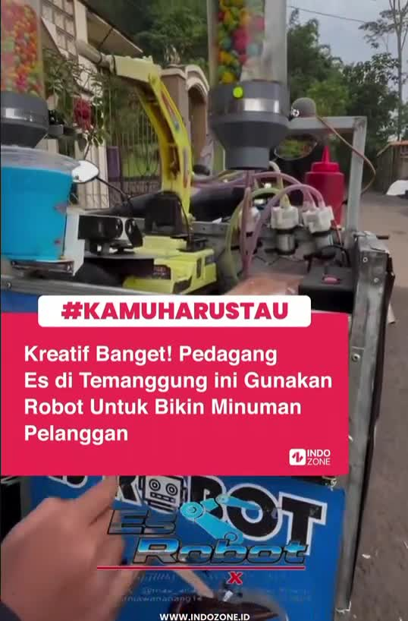
Contoh Sederhana
Mini Challenge
Saatnya Berpikir Seperti Technopreneur!
Instruksi:
Per orang, pikirkan:
  Masalah yang sering terjadi di sekolah.
  Solusi berbasis teknologi.
  Tentukan satu Strength dan satu Opportunity dari ide tersebut.
Contoh:
Masalah → Lampu kelas sering lupa dimatikan.
Solusi → Lampu otomatis berbasis sensor.

Slide 8



Next Meet Belajar apa ya ?
Membuat Papan Reklame Digital menggunakan Arduino Uno dan LCD I2C.

